Slide 1
Statistisk översiktskurs (SÖK)
F10
VT 2025
Michael Carlson, Statistiska institutionen

Slide 2
Idag
Datakällor och datainsamlingsmetoder
primär- och sekundärdata, registerdata
Fel i undersökningar
feltyper, orsaker och effekter
Sveriges Officiella Statistik (SOS)
statistikansvariga myndigheter (SAM)
Kvalitet i statistiska undersökningar
lagstiftning och industristandard, kvalitetsredovisning

Slide 3
Datakällor och datainsamling
Primärdata
Nya data, primärt insamlat för undersökningens syften.
Kontroll över definitioner och avgränsningar, insamlingsprocesser.
Aktuella och relevanta data.
Dyrt!
Sekundärdata
”Andra” data, ofta insamlat för något annat syfte än din undersökning.
Ex. en annan undersökning, registerdata, administrativa räkningar.
Kan användas vid skrivbordsundersökningar, testa programvara osv.
Går inte att styra på samma sätt, oftast krävs bearbetning.
Billigt och kostnadseffektivt.
Man kombinerar nästan alltid primär- och sekundärdata!

Slide 4
Datakällor och datainsamling, forts.
Primär datainsamling
Sekundär datainsamling
Enkät
Intervju
Register
Post
Webb
Telefon
Besök
Administrativt register
Besökar
Telefonnr
Intervjuare krävs
Annan under-sökning dvs. primärdatain-samling
Grupp
Undersökningsledare på plats

Slide 5
Papper vs Webb
Grov jämförelse – det finns alltid utrymme för debatt och diskussion.
Papper
Webb
Dyrare - papper och porto | Billigare distribution, snabbare
Billig konstruktion(?) | Dyr konstruktion(?), förr kanske
Formuläret är en för alla - störande hoppinstruktioner | Formuläret kan anpassa sig automatiskt efter hur man svarar
Bättre ramar – man skickar till adresser | Ramar med e-postadresser svåra att hitta, första kontakt via post
Hållbarhet? Papper | Hållbarhet? Elektronik och batterier

Slide 6
Enkäter vs Intervju
Grov jämförelse – det finns alltid utrymme för debatt och diskussion.
Enkäter - självadministrerade
Intervjuer – styrs av intervjuare
Respondenten känner sig inte speciell, det är opersonligt | Respondenten är speciell, personligt
Respondentens frågor kan inte besvaras (nummer att ringa?) | Intervjuare kan förklara otydligheter
Billigare | Dyrare, mycket dyrare!
Man kan ta det i sin egen takt | Måste göras ”nu”
Ingen intervjuareffekt | Intervjuareffekter

Slide 7
Mixed mode
Vanligt numera att man gör en mix av insamlingsmetoder inom samma undersökning – anpassning till respondenternas villkor och beteenden.
Kan ge ökad kvalitet (anpassat till respondenten)
Fler som svarar – förhoppningsvis (anpassat till respondenten)
Dyrare (lite?) – inte bara en insamling som ska designas
Svårare skapa likvärdiga mätningar, ska helst ge samma svar oavsett mode:
Effekter av de olika sätten påverkar resultatet – s.k. mode effect

Slide 8
Datainsamling
Enligt min f.d. kollega P. Lundquist, SCB
Kriterium | Enkät | Webb | Telefon | Besök
Låga kostnader | ++ | ++ | - | --
Kort tid - snabbhet | - | + | + | -
Svarsandel (lågt bortfall) | - | - | + | ++
Medverkan, kräver insats | - | - | + | ++
Komplext ämne | - | - | + | ++
Svaren finns i systemen | + | + | - | -
Känsliga frågor | + | + | - | -
Många svarsalternativ | + | + | - | +
Många öppna frågor | - | - | + | ++
Många hopp (filterfrågor) | - | ++ | + | +
Visuella hjälpmedel | + | ++ | -- | +

Slide 9
Vilken metod ska man välja?
Beror på vad vi vill ha och vad vi kan få.
Kompromisser alltid nödvändiga!
Budget
Typ av frågor Antal frågor
Beslut
Kvalitetsskrav - inte bara för en undersökningsvariabel
Det som är ett bra val för en variabel kan vara dåligt för en annan.
Tidplan

Slide 10
Registerdata
Definition:
Ett (data-)register med en (idealt) fullständig företeckning över samtliga objekt i en viss objektmängd (målpopulation). Det är önskvärt att flera bakgrundsvariabler finns tillgängliga i registret.
Används som urvalsramar vid primär datainsamling.
Samkörning av register och undersökningar:
primärdata kan kompletteras med sekundärdata.
billigare per undersökningsobjekt.
finns även möjliga nackdelar.
I Sverige finns det gott om register!

Slide 11
Registerdata, forts.
Fördelar
Billigare per undersökningsenhet än primärdatainsamling
Möjlighet att följa specifika objekt över tiden
Användning i kombination med primärdata
Minskad uppgiftslämnarbörda (färre frågor krävs)
Nackdelar
Registrets ursprungliga syfte ej detsamma som undersökningens
Andra variabeldefinitioner
Andra avgränsningar av populationen och element
Krävs ofta bearbetning av sekundärdata
Viss risk för inaktuella uppgifter, över- resp. undertäckning

Slide 12
Registerdata – exempel från SCB
Registret över totalbefolkningen (RTB)
sedan 1968, förvaltas av SCB, utdrag ur folkbokföringsregistret som ansvaras av Skatteverket.
Företagsdatabasen (FDB)
register över samtliga företag, myndigheter, organisationer och deras arbetsställen. Uppdateringar av databasen sker varje vecka.
Befolkningens utbildning (UREG)
visar bl.a. individers utbildningsnivå och inriktning; samt kön, ålder och nationell bakgrund mm.
Yrkesregistret
visar hur många som arbetar inom olika typer av yrken, yrkesutveckling inom olika branscher och samhällssektorer.

Slide 13
Fel i statistiska undersökningar
Sampling error - Urvalsfelet
man drar ett urval men man observerar inte alla
bra precision = liten varians = litet konfidensintervall
kan hanteras med statistisk teori
Non-sampling error – Icke-urvalsfel, systematiska fel
andra fel än samplingfelet
ger typiskt bias, systematiska fel
kan hanteras med statistisk teori men modellberoende, antaganden

Slide 14
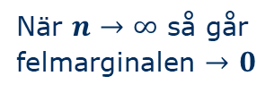

Sampling error – Urvalsfel
Avvikelsen från det sanna och okända parametervärdet som beror på att vi inte har gjort en totalundersökning utan endast från ett urval.
vi har dragit slumpmässigt och sedan skattat parametern.
Med sannolikhetsurval kan vi kvantifiera precisionen (osäkerheten)
samplingfel = variansskattning, standardfel, felmarginal
$$\overline{y} ± t_{(n−1)}∙\frac{s_{y}}{\sqrt{n}}$$
95%
punktskattning
felmarginal
När $n→∞$ så går felmarginalen $→0$

Slide 15
Non-sampling errors – icke-urvalsfel
Fel som inte beror på urvalsförfarandet utan uppstår av andra skäl.
Kan medföra att urvalsfelet över- eller underskattas:
ex. de med extremvärden (stora och små) inte svarar,
ex. mätfel gör att observerade värden har för stor spridning.
Kan framförallt medföra systematiska fel = bias i skattningen:
skattningar är inte väntevärdesriktiga,
i genomsnitt hamnar vi fel!
kan också medföra under- och överskattningar av urvalsfelet.

Slide 16
Fyra huvudtyper av icke-urvalsfel
Täckningsfel, ramfel
ramen är inte överensstämmande med målpopulationen.
Mätfel
mätningarna ger inte sanna värden.
Bearbetningsfel
felregistrering, felkodning, felräkning, …
Bortfallsfel
alla svarar inte,
objektsbortfall och partiellt bortfall.

Slide 17
1. Ram- och täckningsfel
Urvalsram eller bara ram (eng. frame)
Ram = en lista, datafil, register eller liknande som listar alla objekt i en ändlig population.
Man drar urvalet från ramen = rampopulationen.
Idealt ska det finnas en exakt matchning med de man vill undersöka = målpopulationen.
Ibland är inte ramen uppdaterad; ibland är den bara dålig.
Undertäckning = alla de objekt som tillhör målpopulationen men som saknas i ramen.
Övertäckning = alla de objekt som finns i ramen men som inte tillhör målpopulationen.
De objekt i stickprovet som ingår i övertäckningen kan ofta identifieras genom kontrollfrågor och då läggas åt sidan.

Slide 18
Ram- och täckningsfel, forts.
Om det finns strukturella skillnader mellan mål- och rampopulationerna och dessa skillnader samvarierar med det man vill undersöka så riskerar man systematiska fel.
Målpopulation = de vi vill undersöka
Undertäckning
Exempel:
Nyfödda och nyligen immigrerade finns inte i registret ännu.
Nyligen avlidna och emigrerade finns kvar i registret.
Man undersöker behovet av förskoleplatser inom kommunen för de kommande 5 åren.
Stickprov
Övertäckning
Rampopulation = de som man känner till och som kan dras till urvalet

Slide 19
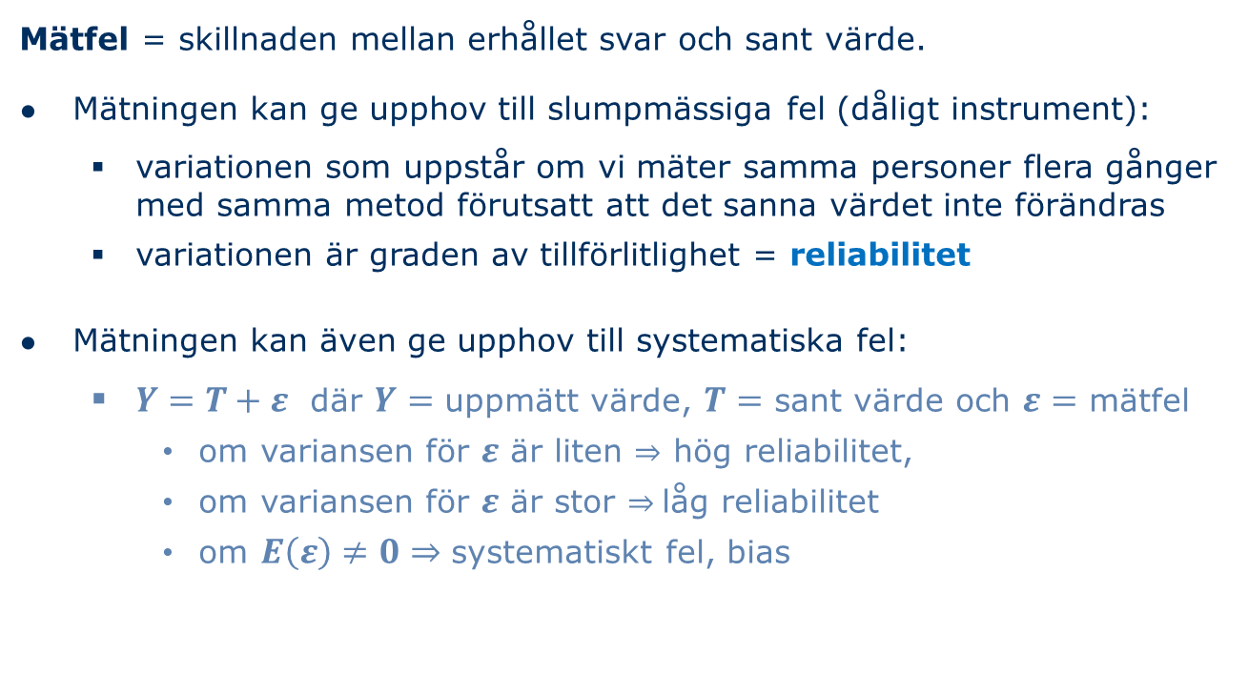
2. Mätfel
Mätfel = skillnaden mellan erhållet svar och sant värde.
Mätningen kan ge upphov till slumpmässiga fel (dåligt instrument):
variationen som uppstår om vi mäter samma personer flera gånger med samma metod förutsatt att det sanna värdet inte förändras
variationen är graden av tillförlitlighet = reliabilitet
Mätningen kan även ge upphov till systematiska fel:
$Y=T+ε$ där $Y=$ uppmätt värde, $T=$ sant värde och $ε=$ mätfel
om variansen för $ε$ är liten ⇒ hög reliabilitet,
om variansen för $ε$ är stor ⇒ låg reliabilitet
om $E\left(ε\right)≠0⇒$ systematiskt fel, bias

Slide 20
Validitet och reliabilitet
Validitet betyder att mätningen mäter det man vill mäta, dvs. mätningens relevans.
Hög validitet kräver hög reliabilitet
Hög reliabilitet är ingen garanti för validitet (fel inställd våg),
Låg reliabilitet ⇒ låg validitet.
Ett dåligt sätt att mäta på kan ge upphov till systematiska mätfel:
systematiska mätfel som ger upphov till bias gör att validiteten är låg.
Läs gärna mer på https://sv.wikipedia.org/wiki/Validitet
Notes:
innehållsvaliditet – ex kunskapstest m urval av frågor ift alla möjliga frågor
kriterievaliditet – ex högskoleprovet avspeglar framtida framgång i studierna
begreppsvaliditet - hur väl ett (psykologiskt) test mäter ett abstrakt psykologiskt begrepp (ex aggressivitet eller viljestyrka). I praktiken mäter man ofta detta som korrelation med andra, väletablerade test. Denna praktik kritiseras av vissa som ett cirkelresonemang

Slide 21
Reliabilitet och validitet
•
•
•
•
•
•
•
•
•
•
•
•
•
•
•
•
Hög reliabilitet, hög validitet
Hög reliabilitet, låg validitet
•
•
•
•
•
•
•
•
•
•
•
•
•
•
•
•
•
•
Lägre reliabilitet, lägre validitet
låg reliabilitet, låg validitet

Slide 22
När uppstår mätfelet?
T.ex. vid individundersökningar:
När som helst i den s.k. CASM-modellen*/4-stegs modellen:
Satisficing – tillräckligt bra, bekväm väg genom formuläret
Social önskvärdhet – vill inte vara udda, prestigebias, integritet, känsliga frågor
Aquiescence – tendens att ”hålla med”, vara positiv
Förstå frågan
Finna svar el.
Skapa svar
Bedöma svar
Avge svar
* CASM = Cognitive Aspects of Survey Methodology

Slide 23
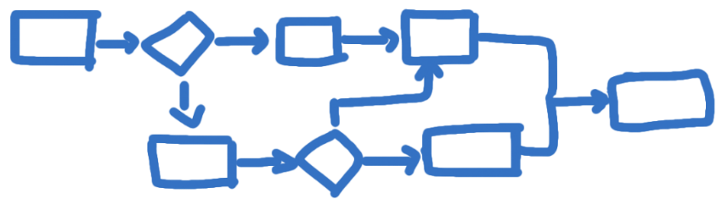
3. Bearbetningsfel
Efter insamlingen ska rådata bearbetas och fel kan uppstå vid:
Kodning
Registrering in till dator
Datorbearbetning
Allmänt anses bearbetningsfelet som den minst problematiska och den feltyp som bidrar minst till det totala felet:
men det finns undantag …
Färre människor inblandade ⇒ färre human errors!
Fler automatiserade steg ⇒ svårare att upptäcka fel?

Slide 24
Bearbetningsfel – exempel
(DN 24 mars 2010-03-24)
”Under 2008 gjorde SCB det så kallade skofelet i konsumentprisindex (KPI), som gav upphov till en felaktigt hög inflationssiffra inför Riksbankens sista räntehöjningar precis före Lehman Brothers-kraschen.
Skofelet, där felaktiga prisangivelser på skor rörde till det, fick även effekter på beräkningen av ersättningsnivåer från försäkringskassan, vilket i sin tur hade en negativ effekt på statskassan.”
Allt detta pga. en nolla för mycket i en Excel-cell …

Slide 25
4. Bortfallsfel
Definition:
De objekt i ramen som tillhör målpopulationen och som ingick i urvalet men som man inte fick något svar ifrån.
Man skiljer på:
Individbortfall, objektsbortfall – svarar inte alls, ingen kontakt
Partiellt bortfall, variabelbortfall – svarar inte på vissa frågor

Slide 26
Bortfallskategorier
Ej anträffbara
bytt namn, flyttat, bortresta, screenare, kontaktuppgifter saknas.
Vägrare
av princip, rädsla för intrång i privatlivet, orkar inte, ointresse för själva undersökningen.
Övrigt
språk, förstår inte, gammal, sjuk, intagen,
webbformuläret hängde sig, tekniska problem,
missar i hanteringen, borttappade brev och enkäter.

Slide 27
Bortfall
Orsakerna kan vara många.
Svår att nå (mobiler), trött på okända tel.nr., ”survey fatigue”, …
Om benägenheten att svara eller inte svara, direkt eller indirekt beror på undersökningsvariabeln så införs bias:
Ex. storstad svarar mindre än glesbygd, unga mindre än äldre osv.
Om bortfallet är litet (< 10 %) kan det kanske accepteras.
Många undersökningar idag har betydligt större bortfall (>50%)

Slide 28
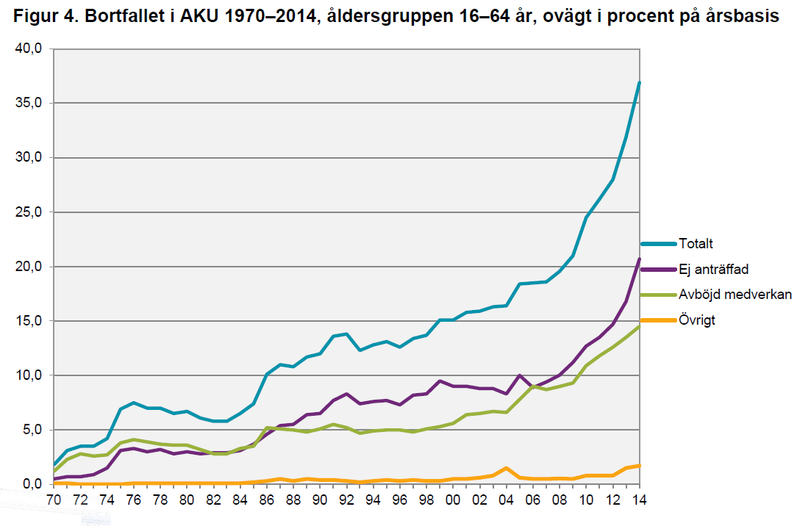
Ex. Bortfall

Slide 29
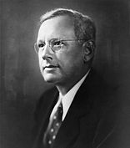
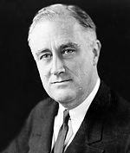
Historiskt exempel
En klassiker:
USA:s presidentval 1936,
Landon (R) mot Roosevelt (D)
Literary Digest hade förutsett vinnaren i de fem senaste valen.
10M enkäter utskickade, 2.3M kom in (67 % bortfall).
Urvalsramar: lista över Literary Digests prenumeranter, bilägarregister och telefonkataloger.
Uppenbara bortfalls- och täckningsproblem!

Slide 30
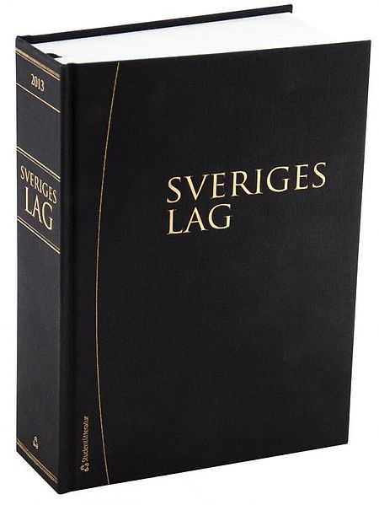
Kvalitet i statistiska undersökningar
Kvalitetskriterierna för Sveriges Officiella Statistik är reglerade i Lag (2001:99) om den officiella statistiken:
Relevans
Noggrannhet, tillförlitlighet
Aktualitet
Punktlighet
Tillgänglighet, tydlighet
Jämförbarhet
Samstämmighet
© Studentlitteratur AB

Slide 31
Kvalitetskriterier
Relevans
Ändamål och informationsbehov och användares informationsbehov
Statistikens innehåll
statistiska mått
redovisningsgrupper
referenstider
Tillförlitlighet
Osäkerhetskällor
urvalsfel
ramtäckning
mätning
bortfall
bearbetning
modellantaganden
Feltyperna som vi precis har pratat om
………… Feltyp som vi inte har pratat om

Slide 32
Kvalitetskriterier, forts.
Aktualitet och Punktlighet
Framställningstid (dröjer det länge?)
Frekvens (hur ofta?)
Punktlighet (publiceras vid utlovat klockslag)
Tillgänglighet, tydlighet
Tillgång till statistiken (publicering, webb, mm.)
Möjlighet till ytterligare statistik
Presentation och dokumentation
Jämförbarhet och samanvändbarhet
Jämförbarhet över tid
Jämförbarhet mellan grupper
Samanvändbarhet i övrigt, med andra undersökningar
Numerisk överensstämmelse

Slide 33
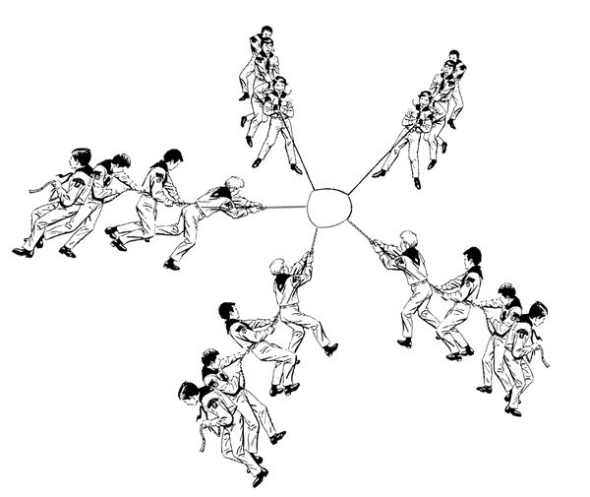
Potentiella målkonflikter
7 kriterier ger 21 olika par att jämföra
Snabb och slarvig eller
pedantisk och långsam?
punktlighet kontra noggrannhet
Nytt och dynamiskt eller
konstant och stabilt?
relevans och samstämmighet kontra jämförbarhet över tid
Man måste bestämma vad som är viktigast i en given kontext
Ibland måste man kompromissa.
Hur mycket kvalitet får man för en given summa pengar.
© Anthony Schrag

Slide 34
Kvalitetsredovisning
Bör/ska alltid finnas med när statistik tillgängliggörs.
jämför med när du ska köpa en ny diskmaskin, du vill ju veta vilka egenskaper den har, inte bara förlita dig på färgen och en logga.
En statistikprodukts värde = dess användbarhet.
En kvalitetsredovisning ska
uppmärksamma användare på eventuella fel som begränsar värdet,
ge bra beslutsunderlag, minska risken för fel beslut,
göra det möjligt för användare att precisera sina krav på kvalitets-förbättringar.
Mål: objektivt sammanställd information om ett samhälles tillstånd.

Slide 35

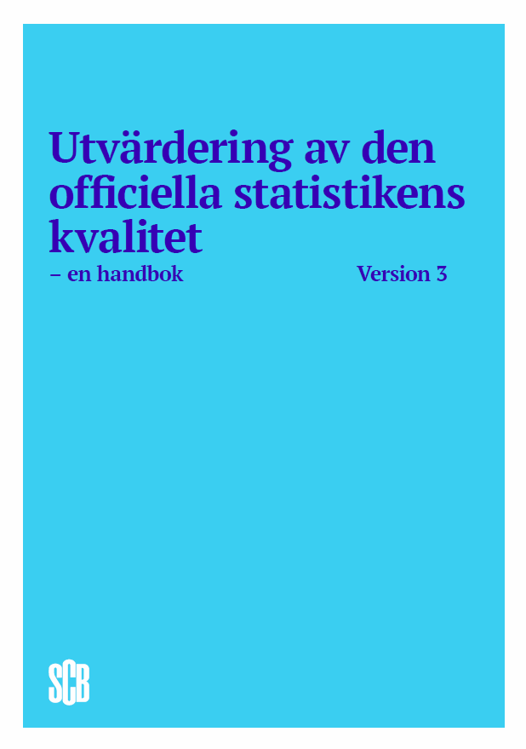

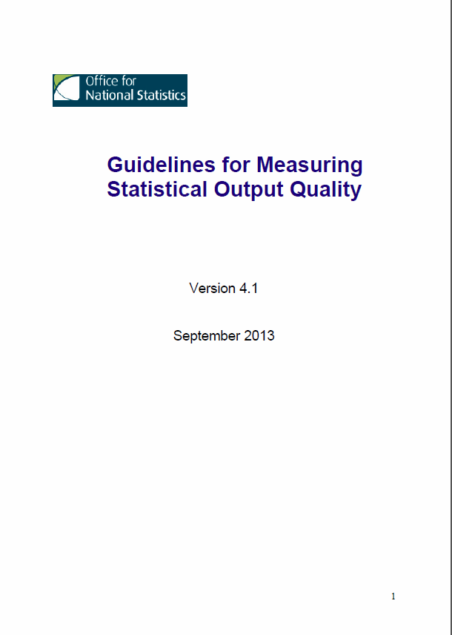
Exempel
Länk
Länk
Länk
Länk

Slide 36
Sveriges Officiella Statistik (SOS)
Officiell statistik – produceras av offentliga myndigheter.
Officiell statistik ska ge en bild av samhället:
den ska berätta något viktigt om vårt samhälle, något som är av allmänintresse (relevans och aktualitet).
Ska ha hög kvalitet, den får inte vara opålitlig:
kräver hög kompetens och bra metoder, god statistisk infrastruktur (noggrannhet och tillförlitlighet).
Ska vara objektiv, transparent och tillgänglig för alla samtidigt:
fri från politisk påverkan, kvalitetsdeklarerad och öppen (tillgänglighet och tydlighet),
ska framställas regelbundet och med en långsiktig plan (aktualitet och punktlighet).

Slide 37

Lag (2001:99) om den officiella statistiken
Officiell statistik skall:
finnas för allmän information, utredningsverksamhet och forskning. Den skall vara objektiv och allmänt tillgänglig;
framställas och offentliggöras med beaktande av behovet av skydd för fysiska och juridiska personers intressen;
dokumenteras, kvalitetsdeklareras, samt utan avgift offentliggöras och hållas allmänt tillgänglig i elektronisk form genom ett allmänt nätverk.
När officiell statistik görs tillgänglig skall den vara försedd med beteckningen Sveriges officiella statistik:
Länk: Sveriges officiella statistik (scb.se)

Slide 38
29 statistikansvariga myndigheter
Arbetsmiljöverket
Brottsförebyggande rådet
Centrala studiestödsnämnden
Domstolsverket
Ekonomistyrningsverket
Finansinspektionen
Folkhälsomyndigheten
Försäkringskassan
Havs- och vattenmyndigheten
Kemikalieinspektionen
Konjunkturinstitutet
Kungliga biblioteket
Medlingsinstitutet
Myndigheten för familjerätt och föräldraskapsstöd
Myndigheten för kulturanalys
Myndigheten för tillväxtpolitiska utvärderingar och analyser
Naturvårdsverket
Pensionsmyndigheten
Riksgäldskontoret
Skogsstyrelsen
Socialstyrelsen
Statens energimyndighet
Statens jordbruksverk
Statens skolverk
Sveriges lantbruksuniversitet
Tillväxtverket
Trafikanalys
Universitetskanslersämbetet
Statistiska centralbyrån (SCB)

Slide 39
24 statistikområden
blått = SCB ansvarar eller bidrar
Arbetsmarknad
Befolkning
Bostäder och byggande
Demokrati
Energi
Finansmarknad
Folkhälsa
Handel med varor och tjänster
Hushållens ekonomi
Hälsa- och sjukvård
Jordbruk- och skogsbruk, fiske
Kultur och fritid
Levnadsförhållanden
Miljö
Miljövård och naturresurshushållning
Nationalräkenskaper
Näringsverksamhet
Offentlig ekonomi
Priser och konsumtion
Rättsväsende
Socialförsäkring
Socialtjänst
Transporter och kommunikationer
Utbildning och forskning

Slide 40
Officiell statistik, forts.
Vad ska den officiella statistiken publicera och i vilken form?
en avvägning mellan att berätta för användaren vad statistiken säger och låta användaren läsa själv.
Planerings- och beslutsunderlag för myndigheter och företag
ex. riksdagens utredningstjänst, rättsväsendet, kommuner och landsting, banker och företag.
Samhällsdebatten
journalister använder officiell statistik frekvent
”väckarklockor”; ex. USA-valet, PISA, arbetslösheten, …
Forskning:
universiteten är stora användare av offentlig/officiell statistik.
PISA = Program for International Student Assessment

Slide 41
Tre viktiga officiella statistikprodukter
Konsumentprisindex (KPI)
mäter prisutvecklingen på varor och tjänster i landet, dvs. inflationstakten
styr bl.a. storleken på sociala förmåner, används som underlag i avtal (prisjusteringar, löneavtal mm.)
indelad i olika del-KPI för olika grupper av varor och tjänster och för olika marknader
Arbetskraftsundersökningen (AKU)
underlag för arbetsmarknadspolitiska beslut och bedömning av konjunkturutvecklingen i ekonomin.
Nationalräkenskaperna (NR)
sammanfattar och beskriver landets ekonomiska aktiviteter; värdet av produktionen av varor och tjänster, inkomstbildning, omfördelning, transaktioner med utlandet mm.

Slide 42
Lästips
K Dahmström: Från datainsamling till rapport
framförallt Kap 5, 6 och 12 har tagits upp idag
J Bethlehem: Applied Survey Methods
finns att ladda ner gratis via SU Biblioteket
Finns en hel del intressant att ladda ner och läsa på www.scb.se

